Slide 1
Next-generation Operating Systems Lab
Dinner List in Jeju (6/30)
Jaeha Shin
CHANGWON NATIONAL UNIVERSITY

Slide 2
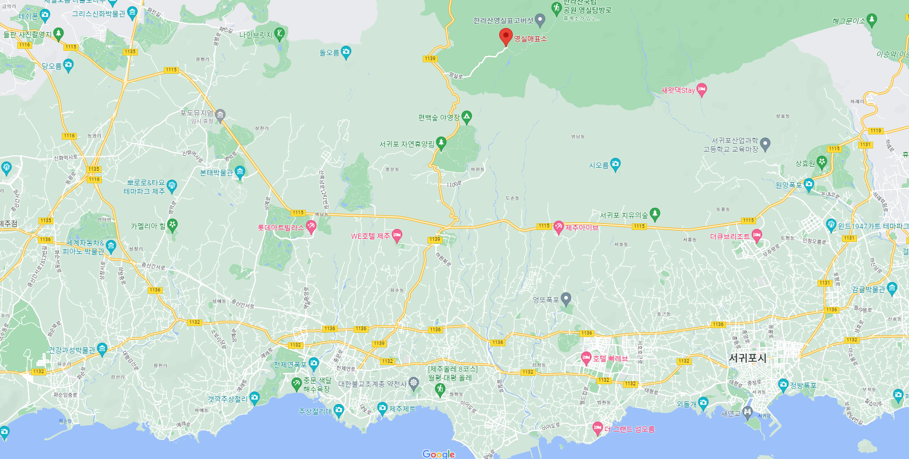
Map
두 구역으로 나누어 식당 조사
B
A

Slide 3
Map
거리: 영실매표소에서 식당까지 걸리는 시간
Car
Taxi
B
A

Slide 4



Taxi

Slide 5
Taxi
6인기준 택시 2대 이용
식당에서 숙소까지 2대 기준으로 예상 요금 산정

Slide 6
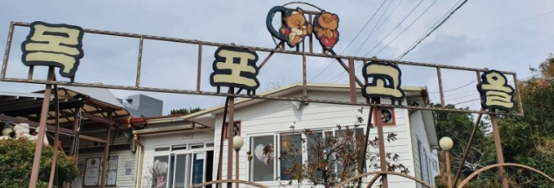
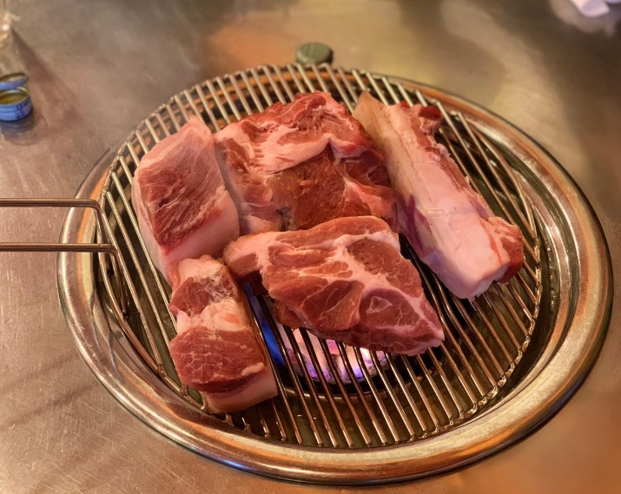
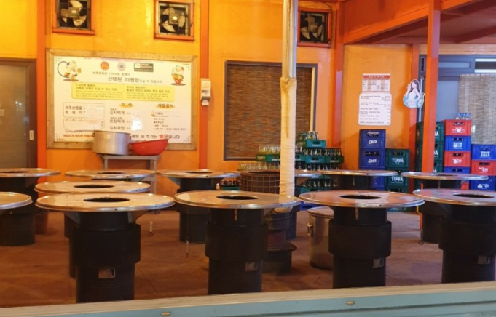
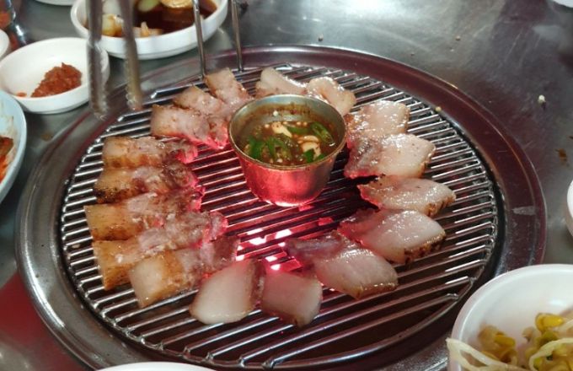
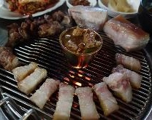
목포고을 (A)
종류: 흑돼지 고깃집
위치: 제주 서귀포시 일주서로 968-5
전화: 064-738-5551
시간: 12:00~22:30
거리: 약 23분
택시: 약 9,000원 (2대 기준), 도보 2km
가격: 흑돼지 12,000원 (100g 기준)
특징: 비계를 잘라서 따로 구워줌

Slide 7
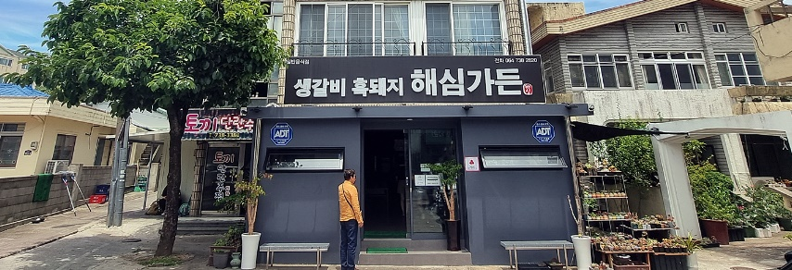
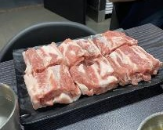
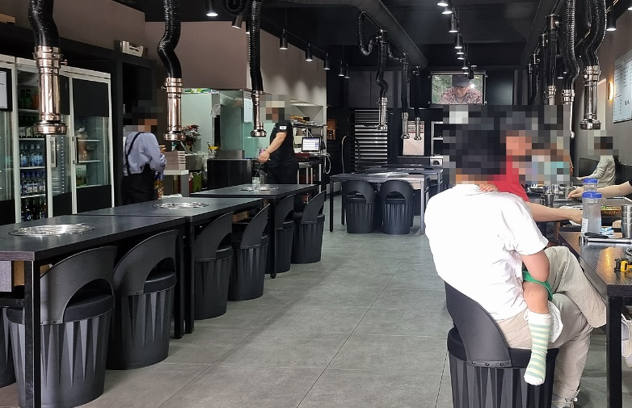
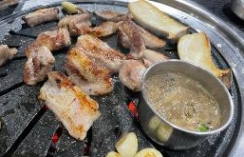
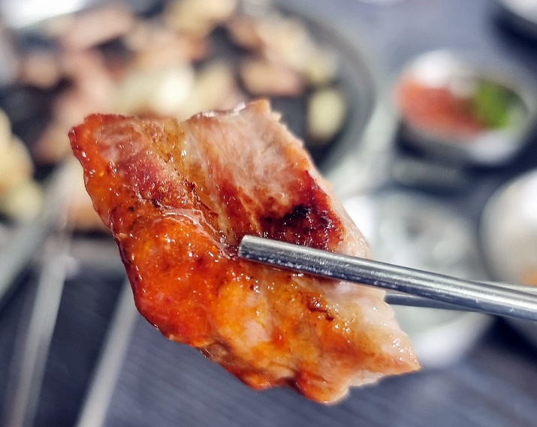
해심가든 (A)
종류: 생갈비, 흑돼지 고깃집
위치: 제주 서귀포시 천제연로 203-4
전화: 064-638-2820
시간: 12:30~21:30 (21:00 라스트오더)
거리: 약 22분
택시: 6,600원 (2대 기준) *도보: 7분, 400m
가격: 돼지 생갈비 7,333원 (100g 기준)
특징: 수요미식회, 숙소까지 도보로 이동 가능

Slide 8
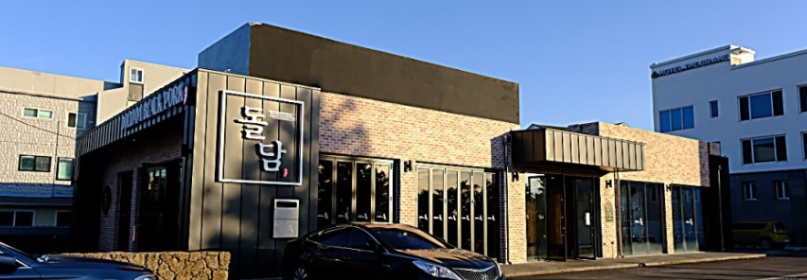
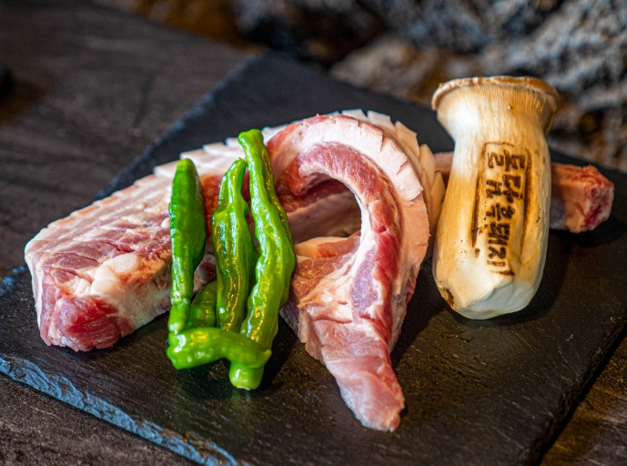
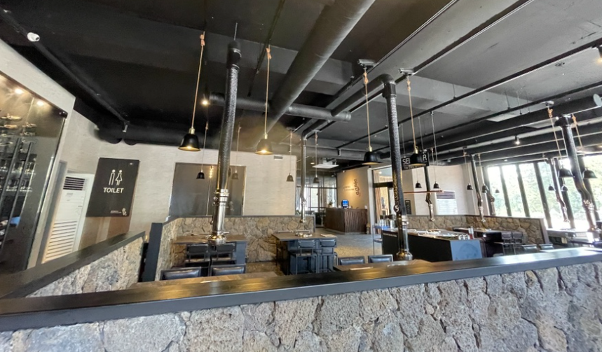
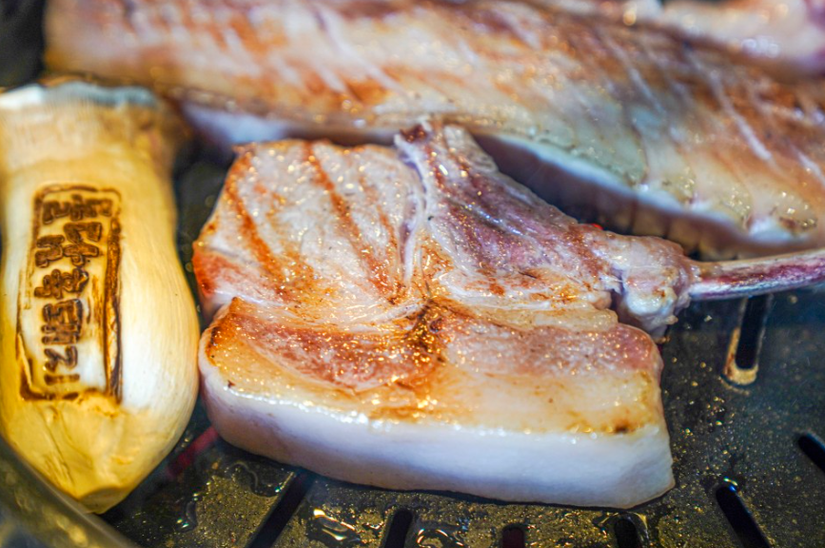
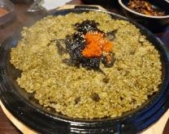
돌담 흑돼지 중문 (A)
종류: 흑돼지 고깃집
위치: 제주 서귀포시 일주서로 909
전화: 0507-1391-4619
시간: 11:00~22:30 (21:30 라스트오더)
거리: 약 25분
택시: 약 6,600원 (2대 기준)
가격: 흑돼지 근고기 10,333원 (100g 기준)
특징: 뿔소라게우밥
*근고기: 목살, 등심, 안심 등의 부위에서 두껍게 잘라낸 흑돼지 고기

Slide 9
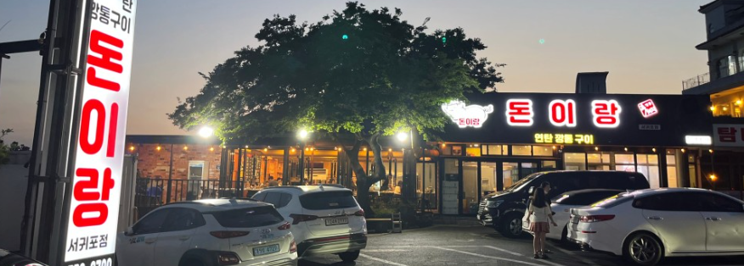
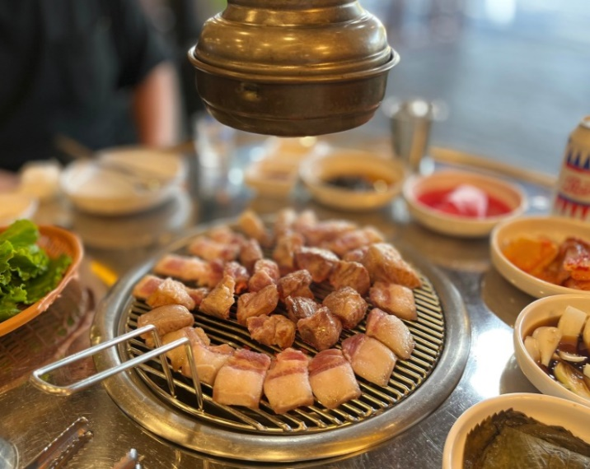
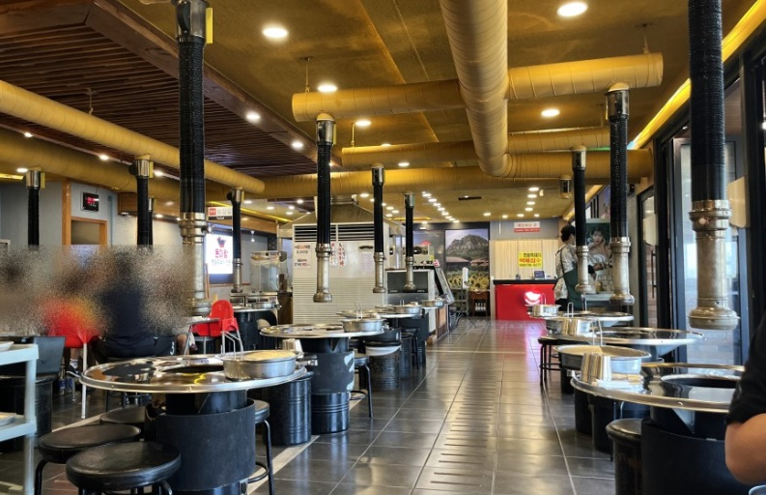
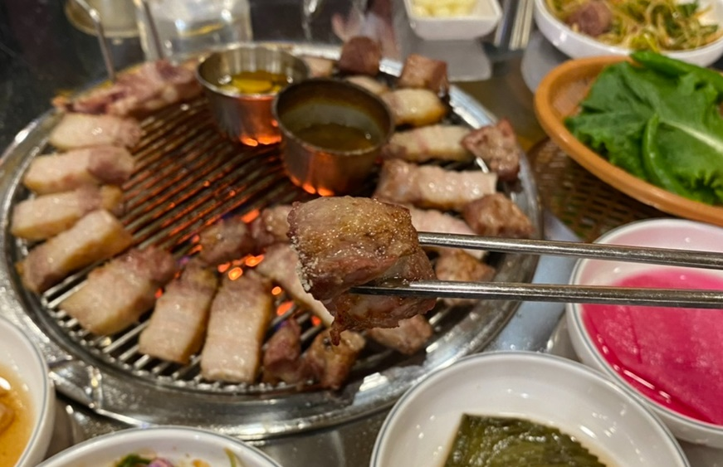
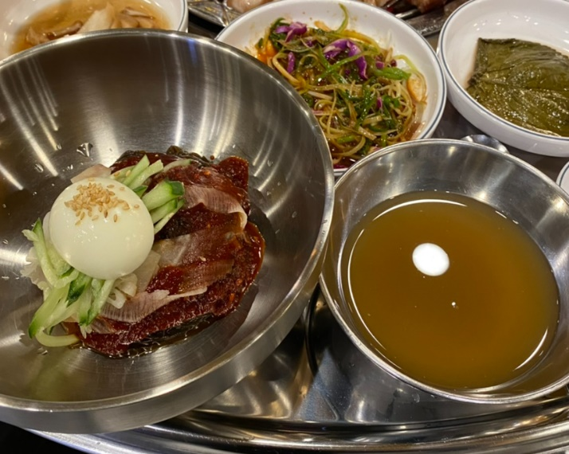
돈이랑 서귀포점 (A)
종류: 흑돼지 고깃집
위치: 제주 서귀포시 중문관광로 321
전화: 064-738-8700
시간: 11:00~22:00 (21:00 라스트오더)
거리: 약 23분
택시: 약 6,600원 (2대 기준) , 도보 1km
가격: 흑돼지 10,333원 (100g 기준)
특징: 근처에 본점도 있음

Slide 10
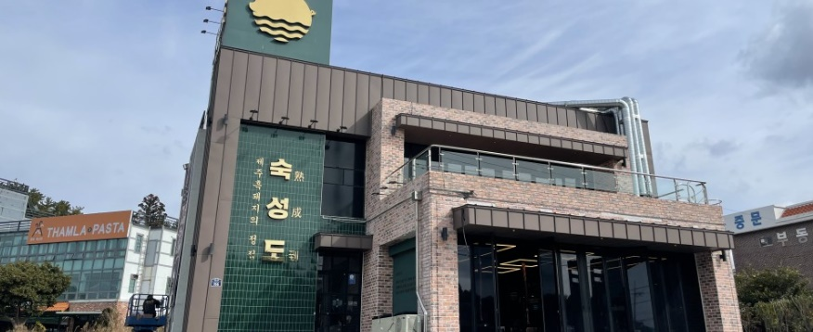
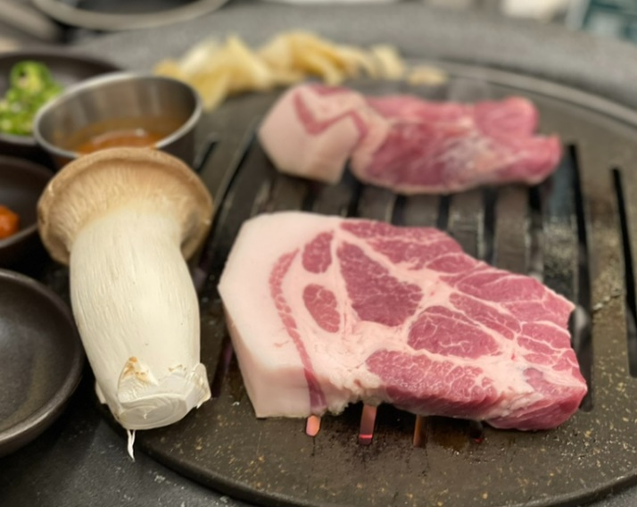
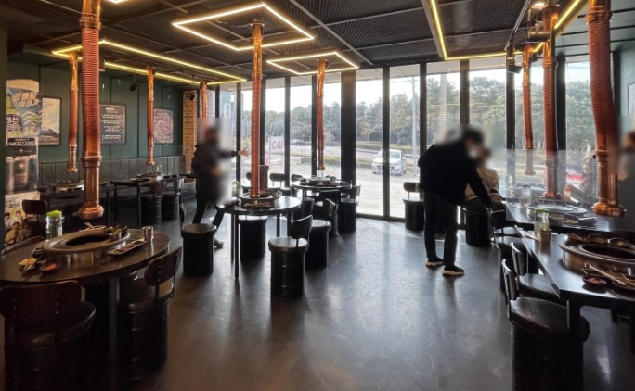
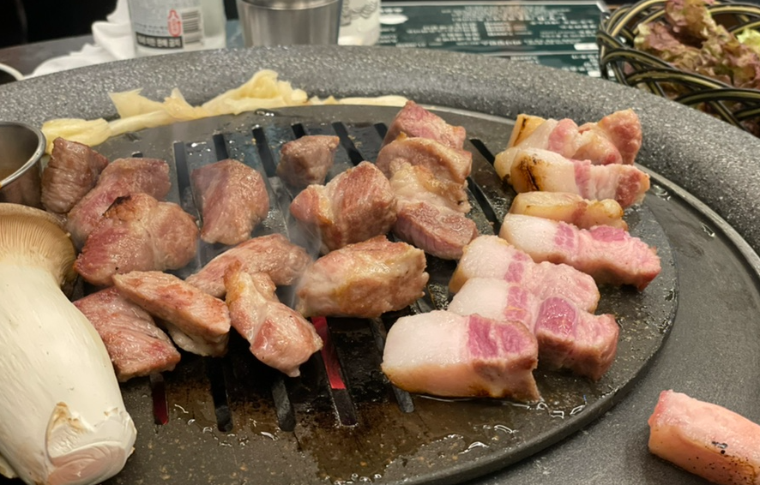
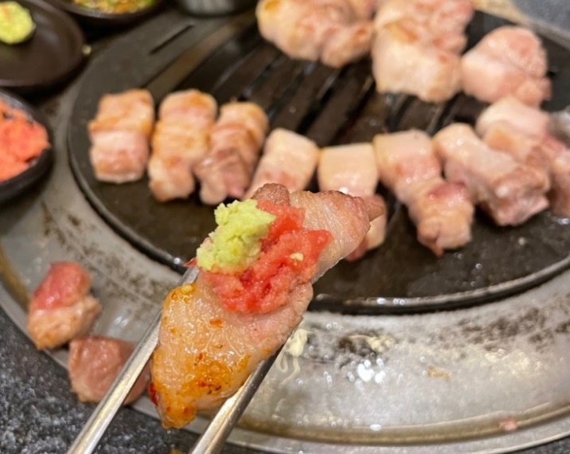
숙성도 중문점 (A)
종류: 흑돼지 고깃집
위치: 제주 서귀포시 일주서로 966
전화: 064-739-5213
시간: 12:00~22:00 (21:15 라스트오더)
거리: 약 23분
택시: 약 9,000원 (2대 기준), 도보 2km
가격: 흑돼지 삼겹살 9,500원 (100g 기준)
특징: 4시 21분 대기 예약 -> 7시 40분 입장

Slide 11
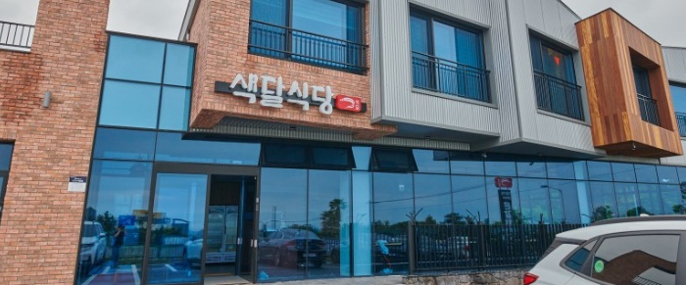
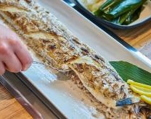
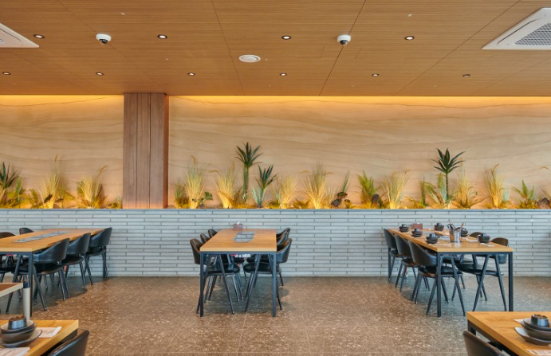
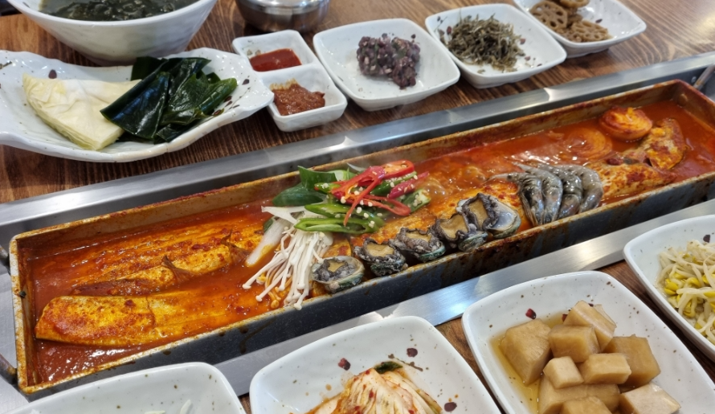
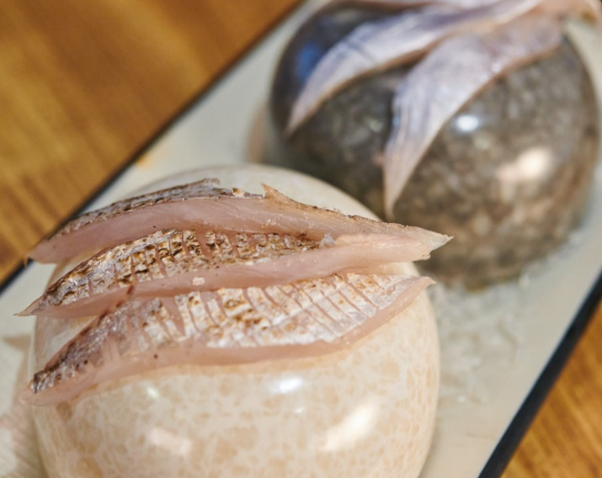
색달식당 (A)
종류: 갈치 조림, 구이 정식
위치: 제주 서귀포시 예래로 255-18
전화: 064-738-1741
시간: 10:00~21:00 (15:00~16:00 브레이크 타임)
거리: 약 30분
택시: 약 12,000원 (2대 기준)
가격: 통갈치 조림, 구이 70,000원 (2인 기준)
특징: 서귀포시 맛집 리뷰 2위 (네이버), 호불호

Slide 12
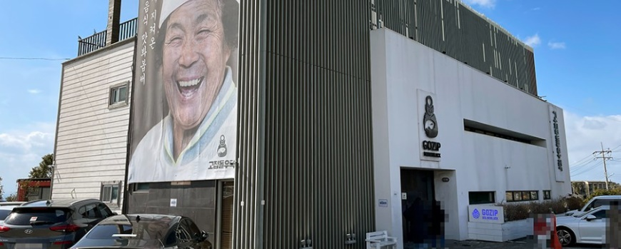
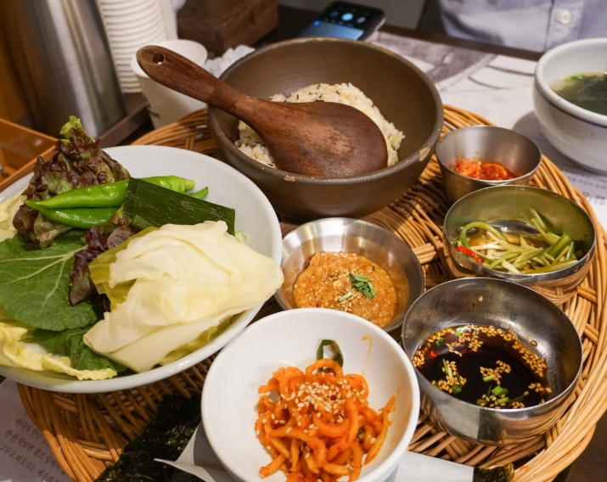
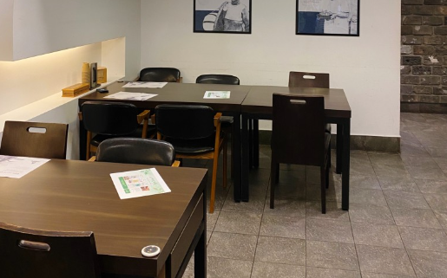
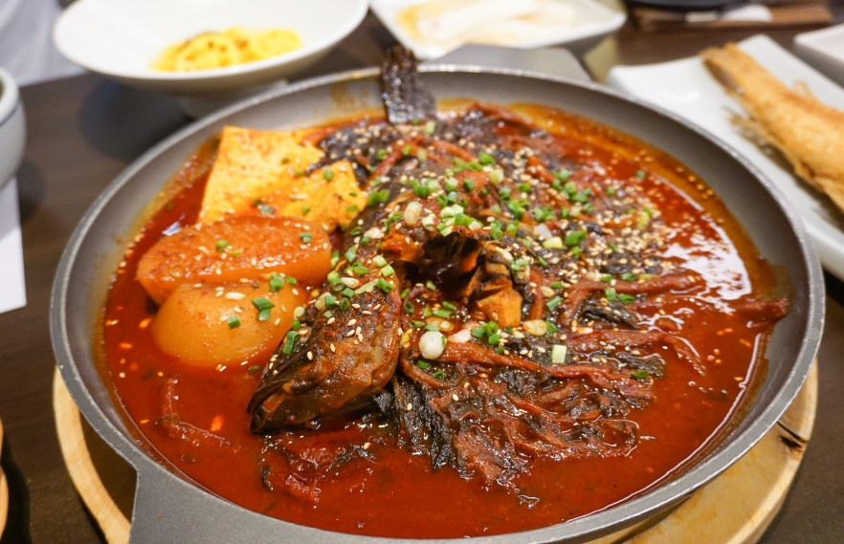
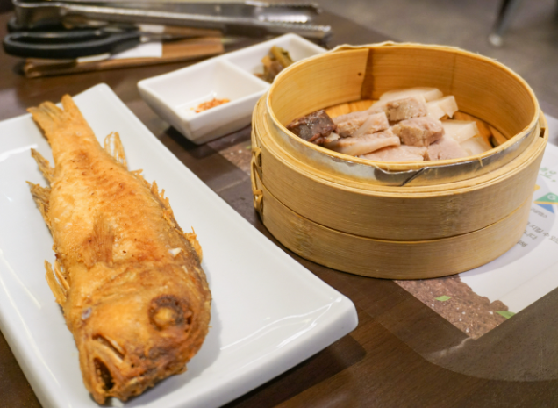
고집돌우럭 (A)
종류: 우럭조림 정식
위치: 제주 서귀포시 일주서로 879
전화: 0507-1408-1540
시간: 10:00~21:30 (20:20 라스트오더)
거리: 약 26분
택시: 약 7,200원 (2대 기준)
가격: 우럭조림 24,000원 (1인 기준)
특징: 네이버, 카카오, 구글 맛집 리뷰 수 1위 대기줄이 매우 김

Slide 13
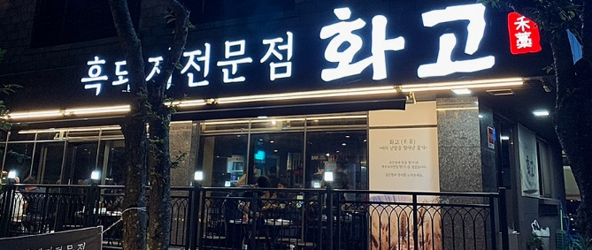
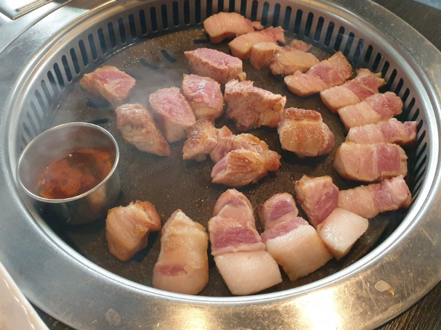
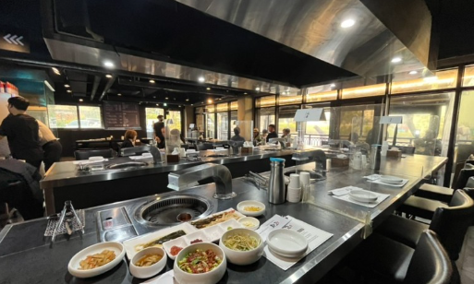
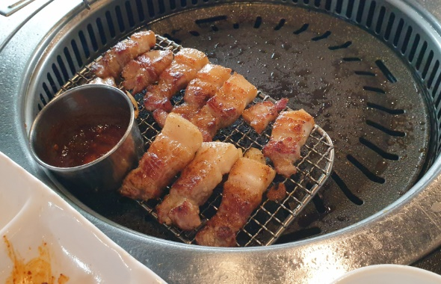
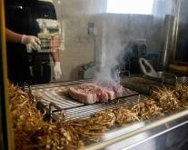
화고 신시가지점 (B)
종류: 흑돼지 고깃집
위치: 제주 서귀포시 신서로 32번길 20
전화: 070-7543-6124
시간: 11:00~24:00
거리: 약 30분
택시: 약 20,000원 (2대 기준)
가격: 근고기 10,000원 (100g 기준)
특징: 볏짚 초벌구이

Slide 14
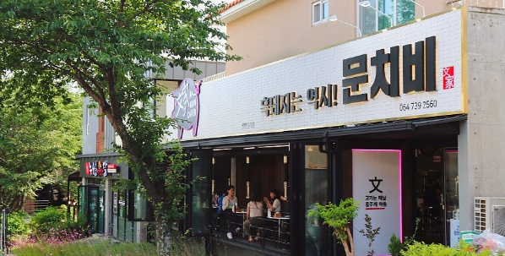
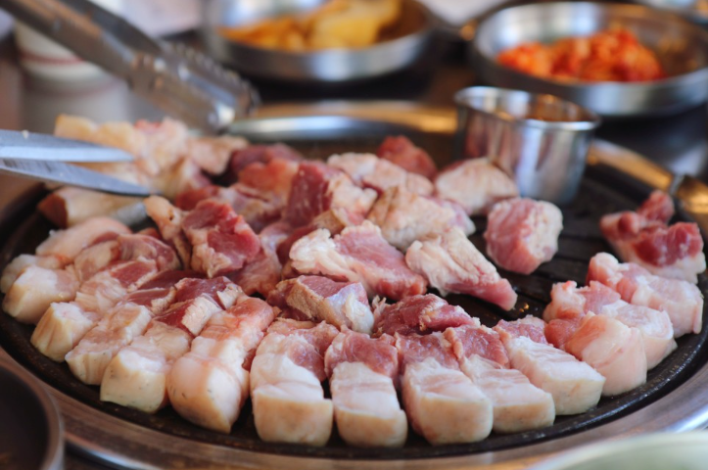
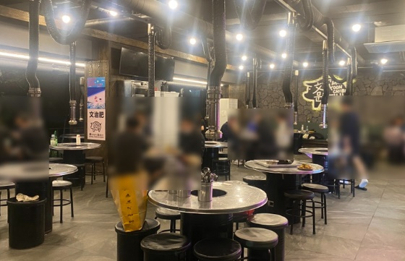
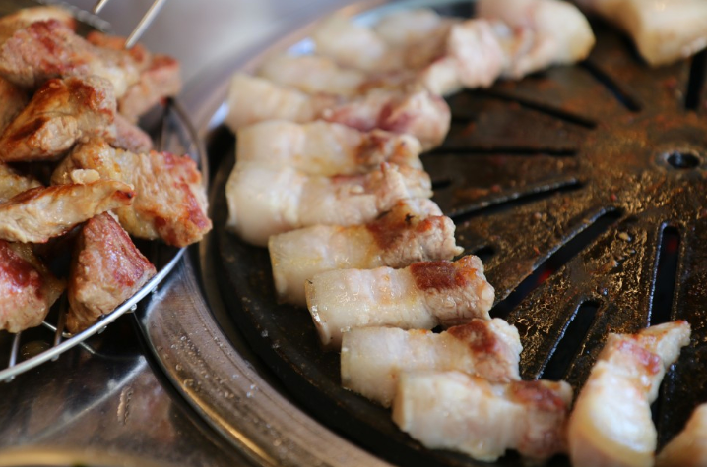
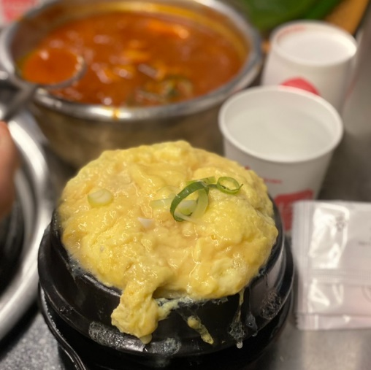
문치비 (B)
종류: 흑돼지 고깃집
위치: 제주 서귀포시 신서로 32번길 14
전화: 064-739-2560
시간: 12:00~24:00 (22:30 라스트오더)
거리: 약 30분
택시: 약 20,000원 (2대 기준)
가격: 흑돼지 오겹살 9,666원 (100g 기준)
특징: 없음

Slide 15
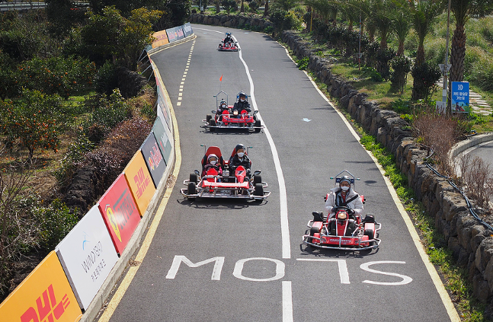
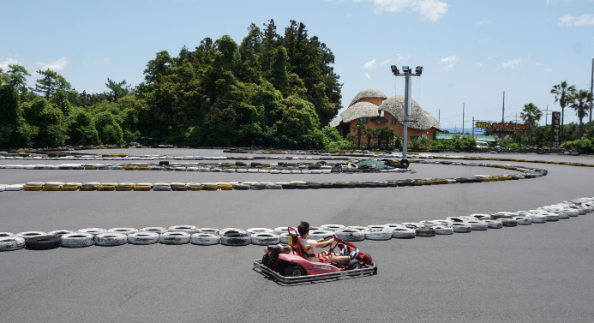
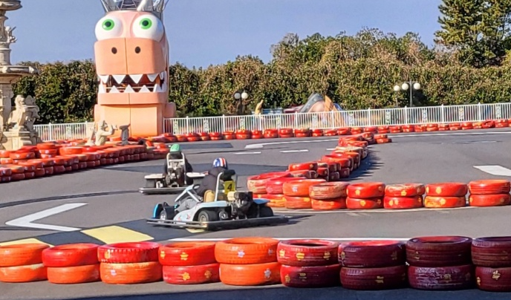
Kart
카트를 이용하고 식당으로 갈 때
윈드 1947 테마파크
Car
중문카트
약 30분
얼라이브 카트
약 25분
Taxi
약 30분 (약 40,000원)
약 22분 (약 24,000원)
약 16분 (약 20,000원)
B
A

Slide 16
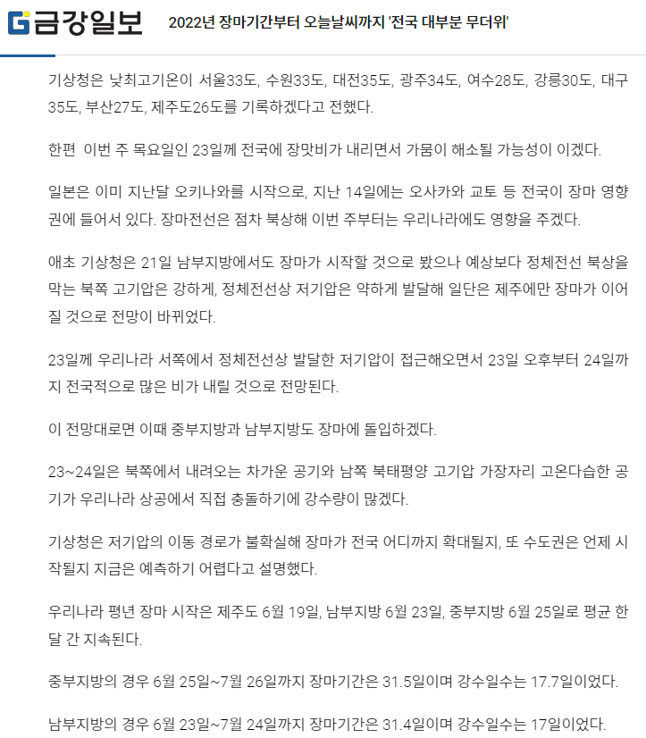

Weather
장마 기간이라 6월 30일 날씨도 고려
http://www.ggilbo.com/news/articleView.html?idxno=918389

Slide 17
Q & A
감사합니다

